Slide 1
從零開始學 RAG
講者: PHISON 陳瑋鑫
2026/03/05

Slide 2
關於講者
陳瑋鑫
中央電機學士
陽明交通大學 光電系統所碩士 師承楊秉純 陳建志 曾煜棋
專長: RAG / 生醫影像AI / Embedding finetune / AI AOI
興趣: 看劇 / 打球
Notes:
Attention是找target and source之間的關聯
self-attention就是自己跟自己的關聯：
比方說同一句話，叫模型去找出這個it代表什麼
左邊是animal (因為tired
右邊是road (因為wide

Slide 3
上課時間表
第一階段：基礎與檢索技術
週次 | 課程主題 | 負責人 | 日期
01 | RAG 系統設計與端到端評估（含 Data Processing 實作） | 瑋鑫 | 3/5 (四)
02 | 部署、推論效率與工具生態（含 MCP/Agents） | Sarah | 3/12
03 | 嵌入模型（Embedding）微調與評估 | 瑋鑫 | 3/19
04 | LLM 訓練基礎（Tokenizer, Template）與指令微調 | 界安 | 3/26

Slide 4
上課時間表
第二階段：進階應用、對齊與訓練 (4月 - 5月)
週次 | 課程主題 | 負責人 | 日期
05 | 知識圖譜：與 RAG 整合應用 | 瑋鑫 & 界安 | 4/9
06 | GURU 專題分享 | Carry | 4/16
07 | Function Calling 能力開發與微調 (SFT) | 界安 | 4/23
08 | 對齊與偏好學習：DPO / GRPO 實務 | 界安 | 5/7
09 | 安全與價值對齊、拒答策略（意識形態探討） | 界安 | 5/14
10 | Vision LM 訓練、影像資料集設計與 Benchmark | 界安 | 5/21
11 | LLM 知識蒸餾（SFT / RL 應用） | 界安 | 5/28
Notes:
Attention是找target and source之間的關聯
self-attention就是自己跟自己的關聯：
比方說同一句話，叫模型去找出這個it代表什麼
左邊是animal (因為tired
右邊是road (因為wide

Slide 5
大型語言模型 (LLM) 的三大痛點
知識截止 (Knowledge Cutoff)： 模型訓練完成後，內部狀態就不再改變，不知道最新的新聞或數據。
幻覺 (Hallucination)： 當模型不知道答案時，它可能會一本正經地胡說八道。
缺乏私有數據： ChatGPT 不知道你們公司的請假規定，也不知道你的個人筆記內容
Notes:
Attention是找target and source之間的關聯
self-attention就是自己跟自己的關聯：
比方說同一句話，叫模型去找出這個it代表什麼
左邊是animal (因為tired
右邊是road (因為wide

Slide 6
什麼是 RAG？
定義： Retrieval-Augmented Generation (檢索增強生成)。
白話文解釋：
這是一個「開卷考試」的過程。
LLM 本身是「大腦」 (負責理解與生成)。
RAG 系統是「圖書館」 (負責儲存知識)。
當你問問題時，AI 先去圖書館翻書 (Retrieval)，找到相關資料後，再回答你 (Generation)
Notes:
Attention是找target and source之間的關聯
self-attention就是自己跟自己的關聯：
比方說同一句話，叫模型去找出這個it代表什麼
左邊是animal (因為tired
右邊是road (因為wide

Slide 7
RAG 的核心價值
準確性提升： 強制 AI 根據檢索到的事實回答，減少幻覺。
資料即時性： 不需要重新訓練模型，只要更新資料庫，AI 就能知道剛發生的事。
權限與隱私： 可以在檢索階段控制誰能看到哪些資料 (ACLs)。
可解釋性： 你可以知道 AI 是參考了哪一份文件的哪一段話得出的結論。
Notes:
Attention是找target and source之間的關聯
self-attention就是自己跟自己的關聯：
比方說同一句話，叫模型去找出這個it代表什麼
左邊是animal (因為tired
右邊是road (因為wide

Slide 8
RAG 與其他技術的比較
技術 | 生動比喻 | 核心原理 | 適用情境 | 資料時效性 | 建置成本 & 難度
Prompt Engineering (提示工程) | 考前提示 (老師給暗示) | 透過自然語言引導模型輸出，不改變模型參數。 | 簡單任務、格式調整、角色扮演。 | 無 (依賴模型內建) | 🟢 極低
RAG (檢索增強生成) | 開卷考試 (翻書找答案) | 先將資料向量化 (Vector)，檢索出相關片段後再餵給 AI 回答。 | 企業知識庫、客服問答、需要私有資料但邏輯簡單的查詢。 | 高 (隨時更新資料庫) | 🟡 中
GraphRAG (圖譜增強檢索) | 偵探辦案 (畫出關係圖) | 結合「知識圖譜」與 RAG。不僅找關鍵字，還理解實體間的關聯性與全域結構。 | 需要回答「總結性」問題 (如：這份數據集的主要議題是什麼？)、複雜關係鏈推導。 | 高 | 🟠 中高 (需建立圖譜)
KAG (知識增強生成) | 專家審查 (邏輯校對) | 強調知識的邏輯推理與事實對齊。透過搜索引擎或知識庫進行「推理-驗證」循環。 | 高精度需求、醫療法律諮詢、需要嚴格事實查核的場景。 | 高 | 🟠 中高
Fine-tuning (微調) | 補習班特訓 (長期記憶) | 調整模型部分參數，讓其學會特定的「說話風格」或「領域術語」。 | 模仿特定文風、醫療/法律專用術語修正、縮短 Prompt 長度。 | 低 (訓練完即固定) | 🔴 高 (算力與資料清洗)

Slide 9
RAG 在真實世界的應用
企業客服機器人： 根據最新的產品手冊回答客戶問題。
教育助教： 根據特定的課綱與教材生成教案，而非使用網路上通用的資料。
金融分析： 讀取最新的財報與市場新聞，生成投資建議。
法律助手： 從大量的判決書中找出相似案例。

Slide 10
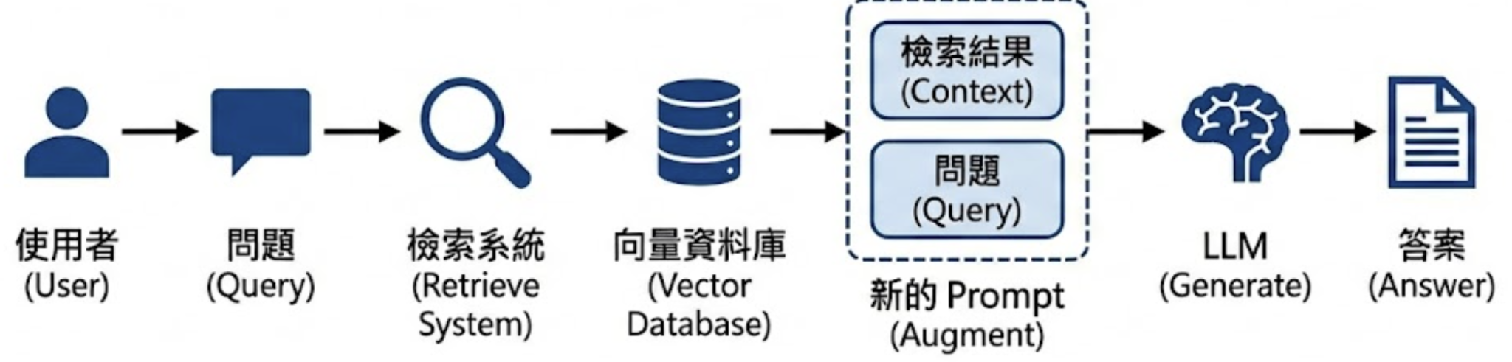
RAG 的標準運作圖
User Query: 使用者提問。
Retrieve: 系統將問題轉為向量，去資料庫找最相似的片段。
Augment: 將找到的片段 (Context) 與原始問題組合成新的 Prompt。
Generate: LLM 根據新 Prompt 生成回答
Notes:
Attention是找target and source之間的關聯
self-attention就是自己跟自己的關聯：
比方說同一句話，叫模型去找出這個it代表什麼
左邊是animal (因為tired
右邊是road (因為wide

Slide 11
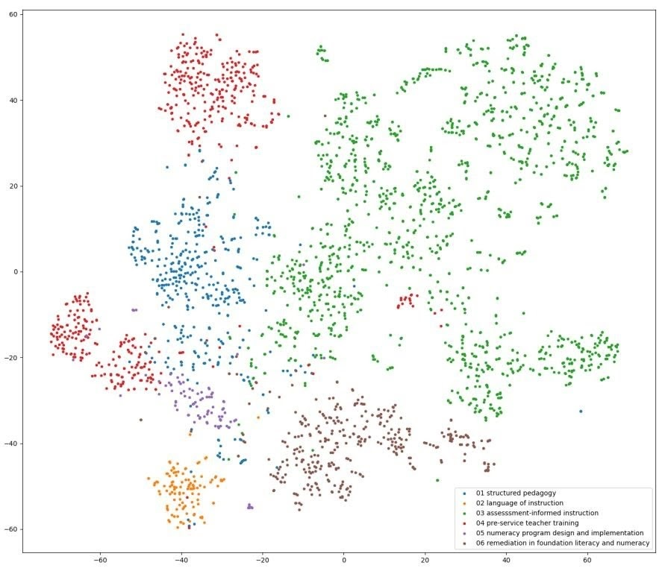
核心技術一：Embeddings
什麼是 Embedding？ 將文字轉變成一串數字 (向量, Vector)。
「狗」可能變成 [0.1, 0.5]，「貓」變成 [0.1, 0.6]，「車子」變成 [0.9, 0.1]
原理： 意義相近的詞，在數學空間中的距離會比較近。
用途： 讓電腦計算「這句話」跟「那篇文章」有多像。

Slide 12
核心技術二：Vector Database
定義： 專門用來儲存 Embeddings 的資料庫。
為什麼不用傳統 SQL？
SQL 擅長精確比對 (例如 WHERE age = 20)。
Vector DB 擅長「模糊搜尋」或「語意搜尋」
(例如找跟「蘋果」概念很像的東西，可能是「iPhone」或「水果」)。

Slide 13
核心技術三：Chunking Strategy
Chunking 不僅為了字數限制，更是平衡「檢索精準度 」與「上下文完整性 」
Strategies:
Recursive with Overlap
Structure-Aware (結構感知)： 針對格式化文件
依據 Markdown Header (#) 或程式碼 Function 邊界切割，保持邏輯完整性
Small-to-Big
Semantic Chunking
利用 Embedding 計算前後句相似度，在「話題轉換點」進行切割。

Slide 14
核心技術四：Similarity Search
Cosine Similarity (餘弦相似度)： 計算兩個向量夾角的角度，越小代表越相似。
Euclidean Distance (歐式距離)： 計算兩點直線距離。
Top-K 檢索： 系統通常會設定一個 k 值 (例如 3 或 5)

Slide 15
核心技術五：Prompt Template
標準範例：
在法律 or 醫療領域，不能亂講話，這能有效限制 LLM 只依賴我們提供的資料回答。
避免被prompt injection

Slide 16
RAG 的限制
關鍵字匹配失敗： 使用者問「蘋果」，資料庫存的是「iPhone」，如果 Embedding 模型不夠好，可能找不到。
檢索不精準： Retrieve 到的資料如果不相關，LLM 就會回答錯誤 (Garbage In, Garbage Out)。
忽視結構： 簡單的切塊可能會破壞表格或跨段落的邏輯。

Slide 17
小結論
RAG = 檢索 + 生成。
關鍵流程：切塊 -> 轉向量 -> 存入資料庫 -> 搜尋 -> 生成。
接下來我們進入「實作篇」，教你如何選擇工具。

Slide 18
實作五步曲
Document Loading: 讀取你的 PDF/Word/網頁。
Splitting: 將文字切成小塊。
Embedding: 將文字轉成向量。
Storing: 存入向量資料庫。
Retrieval & Generation: 搜尋並回答。

Slide 19
Step 1 & 2 - 讀取與切割
工具推薦： LangChain 或 LlamaIndex。
text splitter
if no ocr model
PDF: pypdf + camelot
docx: read base xml might better than pydocx
pptx: read base xml might better than pypptx
html: trafilatura better than bs4
ocr model
sota: paddleocr > deepseekocr > nanonetocr
non-china model: nanonetocr

Slide 20
Step 3 - 選擇 Embedding Model
閉源模型 (付費、簡單)：
OpenAI text-embedding-3-small： 1536 維，性能強，價格便宜。
開源模型 (免費、可本地跑)：
HuggingFace (sentence-transformers / vllm)：
EmbeddingGemma, Qwen-3-embedding
reranker: Qwen-3-reranker, bge-reranker
適合資料隱私要求極高的場景。

Slide 21
Step 4 - 選擇 Vector DB
初學者/測試首選：
ChromaDB： 輕量級，Python 原生，幾行程式碼就能跑，不需架設複雜伺服器。
Facebook FAISS： 基礎的向量搜尋庫，適合純研究。
PostgreSQL 使用者首選：
pgvector： 如果你已經用 Postgres，直接裝外掛就能用，不用多維護一個資料庫
雲端託管 (最省事)：
Pinecone： Serverless 架構，不用管機器，但資料量大時較貴。
效能與擴展性 (最強)：
Qdrant： Rust 寫成，效能極高，過濾功能強大。
Milvus： 專為十億級數據設計，適合大規模企業應用。

Slide 22
Step 4 - 選擇 Vector DB
資料庫 | Retrieve Latency (查詢延遲) | Insert Time (寫入吞吐量)
Qdrant | 極快 (< 5-10ms) | 極快
Milvus | 快 (< 10-20ms) | 極快 (異步)
Weaviate | 快 (< 10-20ms) | 快
Pinecone | 穩定 (~20-50ms) | 中等
pgvector | 中等 (10-100ms) | 中等
ChromaDB | 慢 (~50ms - 200ms+) | 慢

Slide 23
Step 4 - 選擇 Vector DB
比較項目 | ChromaDB | Weaviate | Qdrant | Milvus | pgvector (Postgres) | Pinecone
混合搜索實作 | 應用層整合 | 內建 (BM25F) | 內建 (Sparse Vectors) | 內建 (Sparse Vectors) | SQL Join (tsvector) | 透過 Sparse-Dense API
Disk Support | 主要依賴內存 | 支援 | 強 (Binary Quantization + Mmap) | 強 (DiskANN) | 依賴 Postgres Buffer | 支援
Metadata Filtering | 支援 | 支援 (Inverted Index) | 極強 (專用 Payload Index) | 強 (Partition/Scalar Index) | 極強 (B-Tree/GIN Index) | 支援
分散式架構 | 發展中 | Sharding / Replication | Sharding / Replication | Cloud-native (Microservices) | Master-Slave / Citus | Managed
適合場景 | Prototype / 本地 LLM | 通用型 / 需要靈活模組 | 高效能 / 推薦系統 / RAG | 海量數據 / 企業級 | 中小規模 / 簡化架構 | 快速上市 / 無維運

Slide 24

Step 5 & 6 - 檢索與生成
來自步驟 5 的檢索結果
Query (問題)：使用者的原始輸入。
LLM：負責將兩者合成為流暢、正確的語言。
實作可能更有感覺!!

Slide 25
實作常見雷區
垃圾進，垃圾出： PDF 解析錯誤，導致文字變成亂碼。
切塊太小： 每一塊只有一句話，AI 看了不懂上下文。
切塊太大： 包含太多無關資訊，干擾 AI 判斷。
語言不匹配： 用英文的 Embedding 模型搜中文內容，效果會很差。

Slide 26
為什麼單純的向量搜尋不夠？
語意搜尋的缺點： 當使用者搜尋「專有名詞」或「產品型號 (如 SK-II, iPhone 15)」時，向量搜尋有時會失敗，因為它在找「概念相似」而非「精確匹配」。
解法： 混合搜尋 (Hybrid Search)。
公式： Hybrid Score = (1 - alpha) * Sparse Score + alpha * Dense Score
Sparse Vector (稀疏向量)： 傳統關鍵字搜尋 (BM25)，擅長精確匹配關鍵字。
Dense Vector (稠密向量)： AI 語意搜尋，擅長理解意圖。
最佳實踐： 同時使用兩者，確保既能懂語意，又能精確找到關鍵字

Slide 27
索引技術深度解析 (Indexing)
HNSW (Hierarchical Navigable Small World)：
目前最主流、最快的記憶體內索引。
缺點：非常吃記憶體。
DiskANN (On-disk Indexing)：
將索引存在 SSD 硬碟上，大幅節省記憶體。
Milvus 和 Qdrant 對此支援較好，適合海量數據
FLAT (Brute-force / Exact Search):
不進行任何壓縮或分群，直接對資料庫中「所有」向量進行逐一比對（暴力搜索）
優點：提供 100% 的召回率 (Recall)，保證搜尋結果絕對精確，是所有索引的精確度基準
缺點：搜尋速度極慢。隨著數據量增加，耗時呈線性增長，僅適合小規模數據（建議 < 100 萬筆）
IVF_FLAT (Inverted File with Flat Compression):
利用 nverted File先將向量空間切分成多個「Clusters」，搜尋時只在最相關的幾個群聚內找答案，縮小搜尋範圍
優點：速度比 FLAT 快非常多，且因為保留了原始向量數據 (Flat)，在「速度」與「精確度」之間取得了平衡
缺點： 1. 索引建立前需要一個 「訓練 (Train)」 階段來找出群聚中心。 2. 屬於近似搜尋 (ANN)，精確度會略低於 FLAT（可透過調整搜尋參數 nprobe 來改善，但會犧牲速度）

Slide 28
Metadata Filtering
情境： 「幫我找 2023 年的財務報告」。
如果只用向量搜，可能會搜到 2022 年的 (因為內容很像)。
解法： 使用 Metadata Filter。
WHERE year = 2023 AND embedding_similarity > 0.8
Qdrant 擁有強大的 Payload Filter 機制，速度極快

Slide 29
Query Rewriting
問題： 使用者的提問通常很模糊，例如「它去年的營收多少？」(AI 不知道「它」是誰)。
解法： 在檢索前，先用 LLM 改寫問題。
原問：「它去年的營收多少？」
改寫後：「NVIDIA 公司 2024 年的財政營收報告」
這樣檢索的準確率會大幅提升
query rewrite formula
LLAMAINDEX: You are a helpful assistant that generates multiple search queries based on a single input query. Generate {num_queries} search queries, one on each line, related to the following input query: Query: {query} Queries:
Hyde: Please write a passage to answer the question. Question: {query} Passage:
逐步重寫: The original query is as follows: {query_str} We have an opportunity to refine the query (only if needed) with some more context below. ------------ {context_msg} ------------ Given the new context, refine the original query to better answer the query. If the context isn't useful, return the original query. New Query:

Slide 30
Multi-Vector Indexing
不要只對「整段文字」做 Embedding。
策略：
針對一份文件，同時儲存「標題向量」、「摘要向量」、「全文向量」。
這能從不同角度捕捉文件的意義

Slide 31
Agentic RAG
讓 AI 擁有「自主權」。
AI 決定：
現在需不需要去搜尋？ (還是直接回答就好)
要去哪個資料庫搜尋？ (Google 搜尋還是公司內網)
搜尋結果不夠好，要不要換個關鍵字再搜一次？

Slide 32

新興技術 - Sparse Retrievers (Seismic)
現狀： 大多數 RAG 使用 Dense Vector (稠密向量)。
挑戰： Dense Vector 是一個黑盒子，很難解釋為什麼搜到這些，且與傳統關鍵字比對的統計特性不同。
新解法 (Seismic)： 使用「學習稀疏表示 (Learned Sparse Representations)」如 SPLADE 模型。
結合了倒排索引 (Inverted Index) 的速度與神經網路的理解力。
優勢： 速度比傳統向量搜尋快 1-2 個數量級，且可解釋性更高。
這代表了未來 RAG 在極致效能上的發展方向。
這暗示了embedding finetune還是有新的思路

Slide 33
如何評估 RAG 的好壞？
不能只憑感覺。需要量化指標。
RAGAS 框架 (常用指標)：
Context Recall (召回率)： 正確答案所需的資訊有被搜出來嗎？
Context Precision (精確率)： 搜出來的資訊中，有多少是雜訊？
Faithfulness (忠實度)： LLM 的回答是否真的基於檢索到的內容 (有無幻覺)？
Answer Relevance (相關性)： 回答是否切題？

Slide 34
部署考量
Latency (延遲)： 使用者能接受等多久？(通常 < 3秒)。
Streaming (串流)： 讓文字一個字一個字跑出來，降低等待的焦慮感。
Caching (快取)： 常見的問題直接存起來，不用每次都跑整個 RAG 流程。
Security (安全)： 確保 AI 不會洩漏不該說的機密文件。

Slide 35
Reference
seismic
AI-for-Education-RAG
our experience
Milvus, Chroma, Qdrant性能比較

